Slide 1
GEOLOGIA AMBIENTAL
Geol. Susana Chalabe
Lic. Patricia Zonca
4TO. Año
Primer Cuatrimestre
Licenciatura en Ciencias Geológicas

Slide 2
Temas que desarrollaremos de la Geología Ambiental
Problemática ambiental y Patrimonio Geológico: referencia a todos aquellos recursos tangibles del medio natural que son no renovables, con valor investigativo, pedagógico, ambiental y cultural y que ameritan especial cuidado a causa de su aporte a la comprensión de procesos y fenómenos de la Tierra.
Riesgos: asociados a amenazas naturales
Planificación territorial: análisis de las amenazas naturales contemplados – o no - en planos reguladores. Recursos hídricos con estudios de caso de procesos que repercuten en la vida de las personas.
Impactos en el medio natural: especialmente los vinculados a la minería.
Seguridad e Higiene en el trabajo: Normas y procedimientos que se deben contemplar.

Slide 3
Geología Ambiental
El término geología ambiental apareció por primera vez publicado por Hackett en 1967, en un artículo sobre la planificación y el uso del entorno físico y sus recursos.
A partir de estas fechas, los geólogos, tradicionalmente enfocados en la explotación de los recursos minerales y energéticos y el estudio de la evolución geológica, comenzaron a centrar su atención en comprender el funcionamiento actual de los sistemas terrestres para predecir su comportamiento futuro y para prevenir y corregir daños que pueden derivarse de la interacción entre los procesos terrestres, el medio ambiente y la actividad humana.

Slide 4
Geología Ambiental
En 1996, el grado de conciencia ambiental que existía en todos los niveles de la sociedad, condujo a un crecimiento paralelo de las acciones de prevención del entorno aunque estas acciones se limitaron generalmente, a una labor paliativa de los efectos producidos por la intervención antrópica en el medio.
La estrategia llevada a cabo hasta el momento – en general - no ha contemplado los efectos a largo plazo y uno de los retos que se plantean en el dominio medioambiental es precisamente la implicación de las distintas disciplinas científico-técnicas en estos problemas, teniendo en cuenta el carácter sinérgico de los procesos actuantes y la respuesta del medio.
Adaptado de :
GEOLOGIA Y MEDIO AMBIENTE
ACTA GEOLOGICA HISPANICA, v. 30 (1995), no' 1-3, p. 1-2 (Pub. 1996)

Slide 5
Geología Ambiental
El término geología ambiental apareció por primera vez publicado por Hackett en 1967, en un artículo sobre la planificación y el uso del entorno físico y sus recursos.

Slide 6
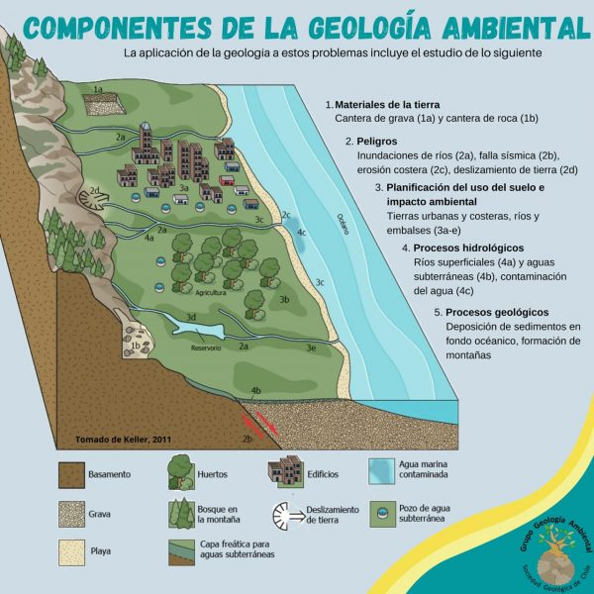
Componentes de la Geología Ambiental
https://geologia-ambiental.cl/geologia-ambiental/

Slide 7
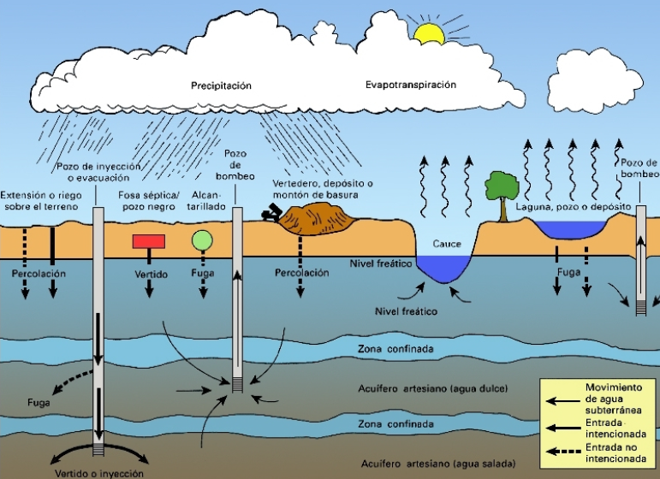
Temas que desarrollaremos de la Geología Ambiental

Slide 8
Temas que desarrollaremos de la Geología Ambiental

Slide 9
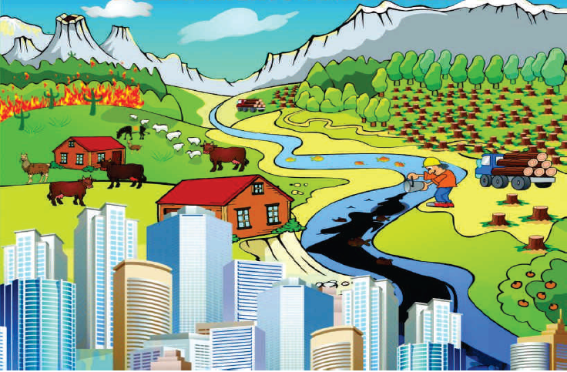
Temas que desarrollaremos de la Geología Ambiental

Slide 10
Temas que desarrollaremos de la Geología Ambiental

Slide 11
Temas que desarrollaremos de la Geología Ambiental

Slide 12
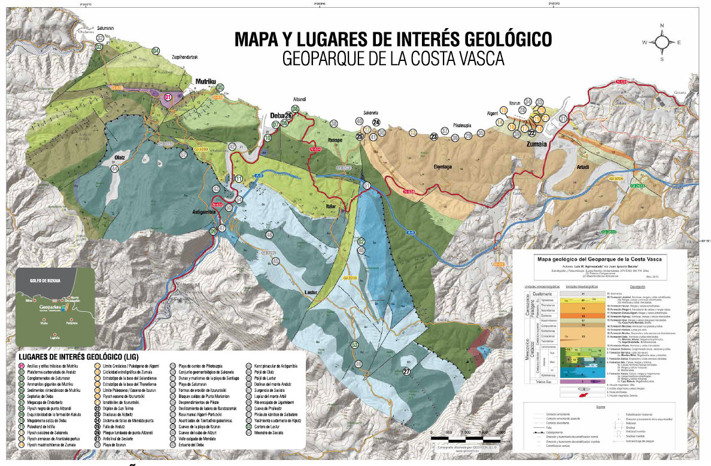
Temas que desarrollaremos de la Geología Ambiental

Slide 13
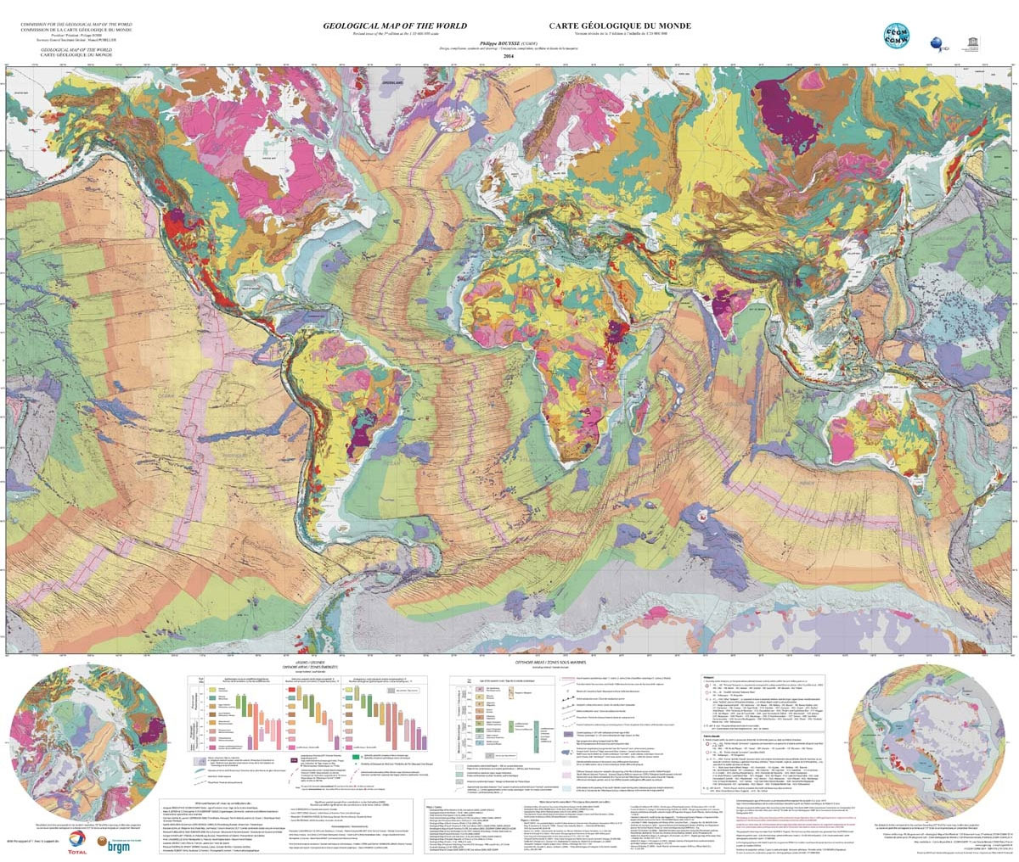
Temas que desarrollaremos de la Geología Ambiental

Slide 14
Geología Ambiental

Slide 15
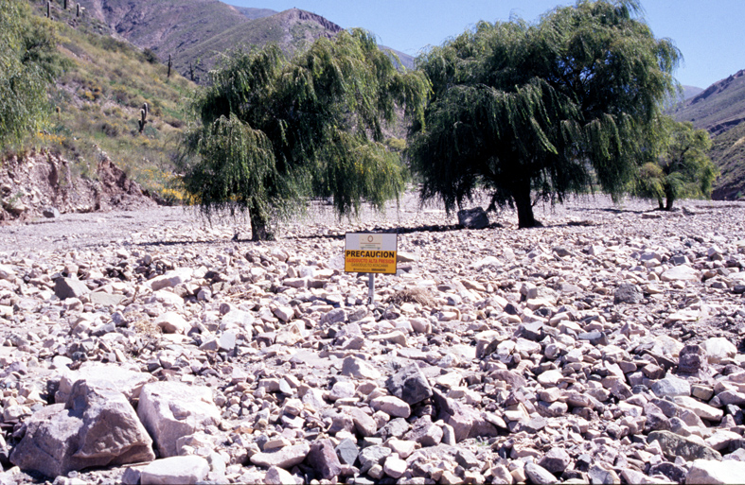
Temas que desarrollaremos de la Geología Ambiental

Slide 16
Temas que desarrollaremos de la Geología Ambiental

Slide 17
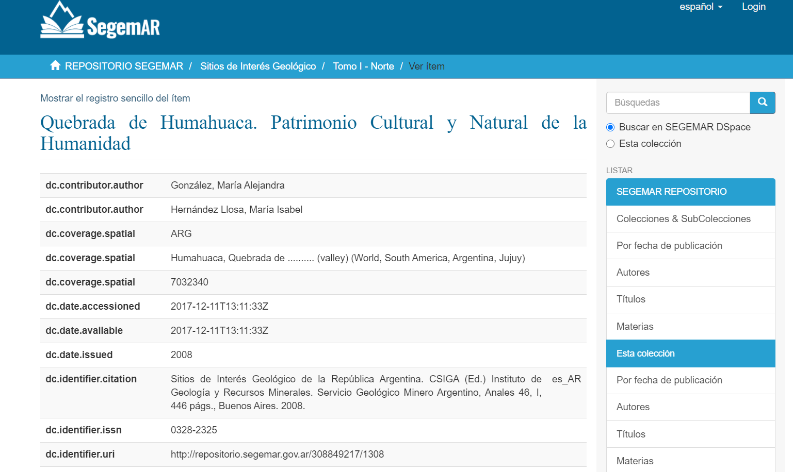
Temas que desarrollaremos de la Geología Ambiental

Slide 18
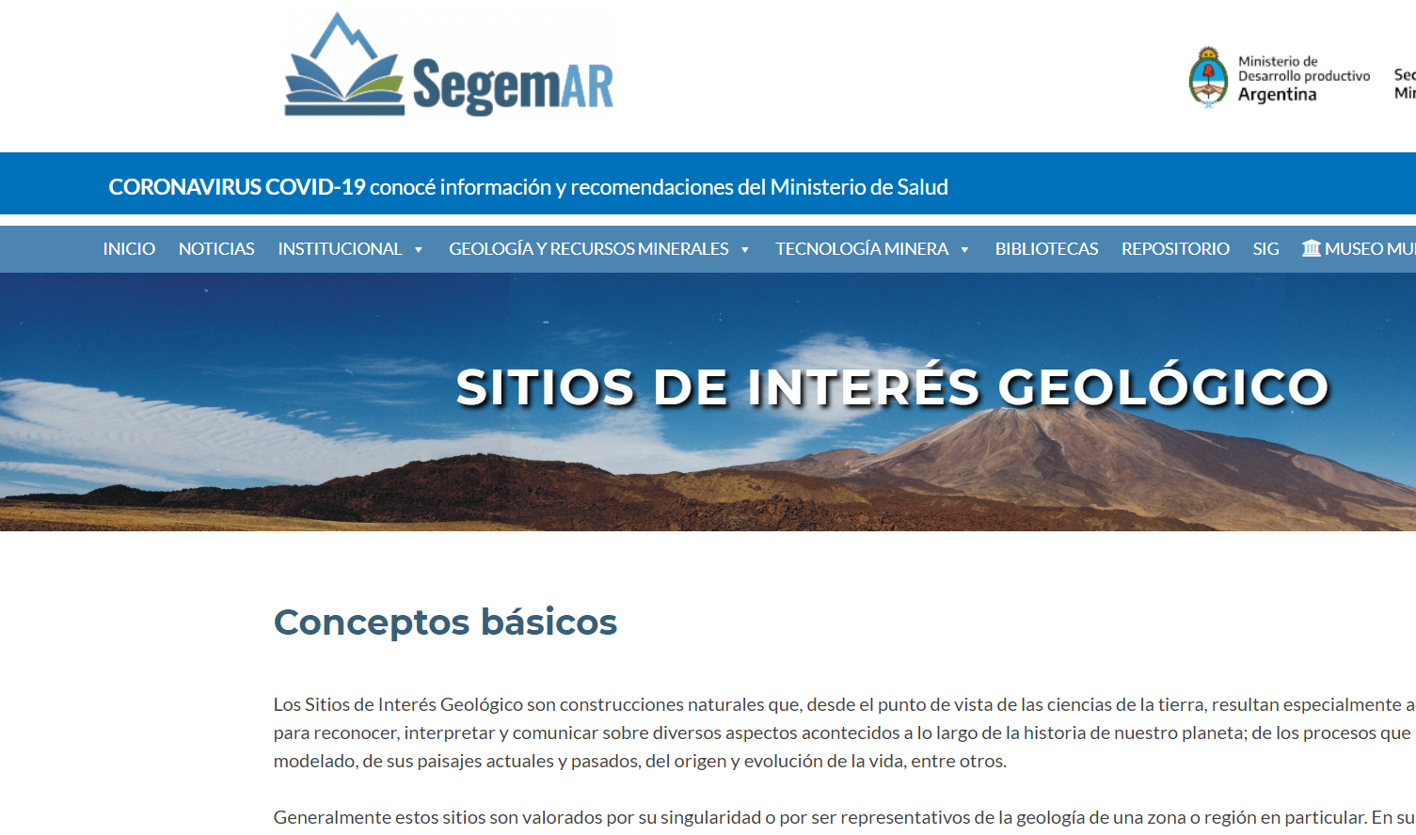
Temas que desarrollaremos de la Geología Ambiental

Slide 19
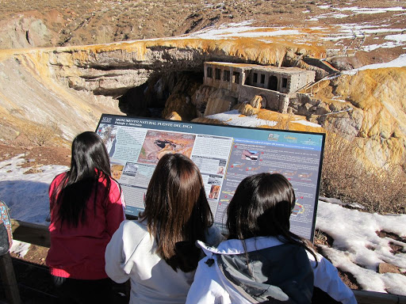
Temas que desarrollaremos de la Geología Ambiental

Slide 20
Temas que desarrollaremos de la Geología Ambiental

Slide 21
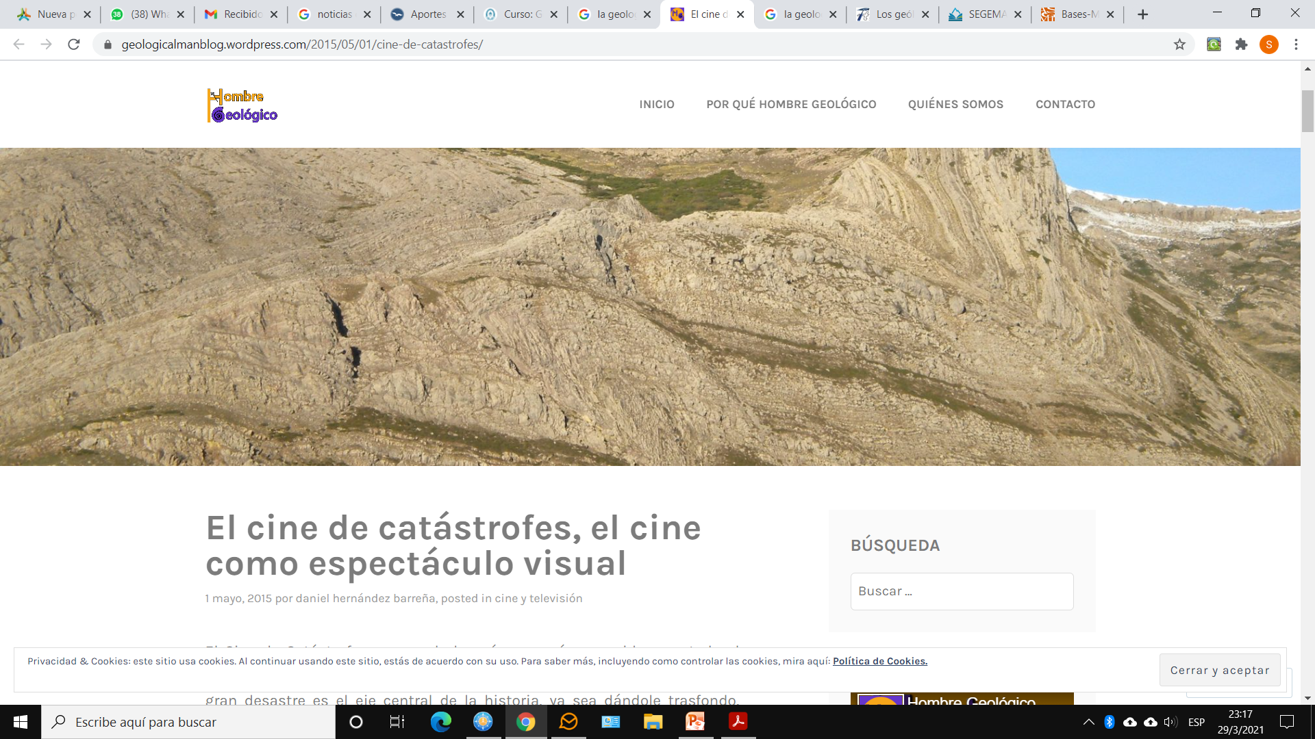
Temas que desarrollaremos de la Geología Ambiental

Slide 22
GA01: La problemática ambiental Lecturas Prácticas

Slide 23
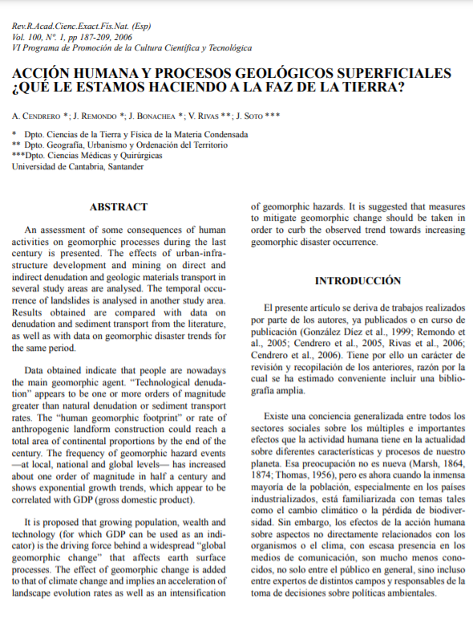
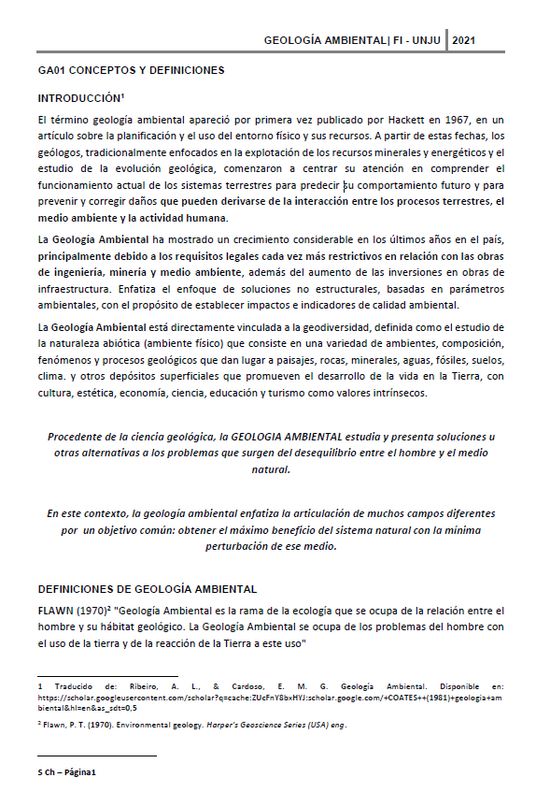
GA01: La problemática ambiental
Lecturas obligatorias:
Definiciones conceptuales de la Geología Ambiental
Acción humana y procesos geológicos…
Disponibles en el aula virtual de la cátedra

Slide 24
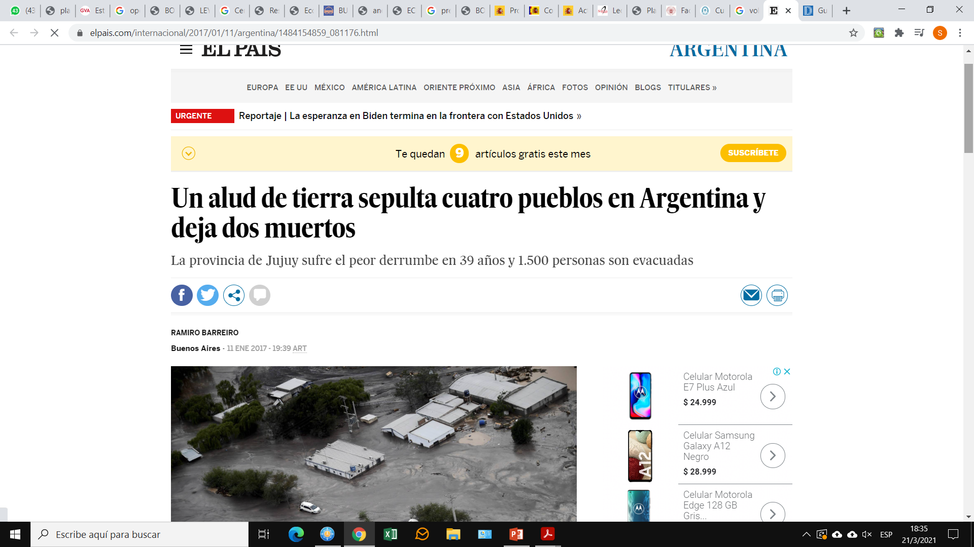
Geología Ambiental

Slide 25
Geología Ambiental

Slide 26
Geología Ambiental
Las consultas por el grupo de teléfono creado, por el foro o por correo.
Se solicita respetar los plazos establecidos.

